Slide 1



Slide 2


ANÁLISE E DESENVOLVIMENTO DE SISTEMAS
DISRUPTIVE ARCHITECTURES: IOT, IOB & IA
08 – Redes Neurais Convulacionais – CNN
Prof. Airton Y. C. Toyofuku
profairton.toyofuku@fiap.com.br
Notes:
Bom gente, o que nós vimos na ultima aula? Alguém lembra? A gente falou que RN são para casos muito complexos ou que não possuem uma solução obvia. Algoritmo já existe....
A gente viu neuronio, e como ele funciona. Entradas, pesos, função de ativação, saída.
E vocês lembram lá do teste que fizemos com o dataset Isis? Pq ele só classificava bem uma espécie?

Slide 3
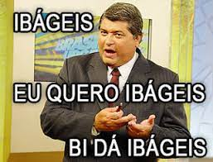
O que temos para hoje?
Notes:
Hoje nós vamos adentrar no mundo de “Visão computacional e processamento de imagens”, entre muitas aspas tá gente? Por que entre muitas aspas? Porque a gente vai arranhar essa superfície fazendo classificação e reconhecimento de imagens usando redes neurais. Para processamento e visão computacional a gente vai ter de adentrar num mundo muito mais obscuro que envolve OpenCv e algumas transformadas de Fourier.

Slide 4

E como trabalhar com Imagens?
MNIST Dataset
Fonte: Wikipedia
Notes:
Mas enfim, a gente está acostumado a trabalhar com tabelas né? Com atributos e com classes ou valores né? Como que a gente faz com imagens?
Para isso, a gente vai usar o MNIST, Modified National Institute of Standards and Technology database. É um dataset muito comum utilizado para introdução do assunto de visão computacional e processamento de imagens. Trata-se de um dataset com vários dígitos escritos a mão, de várias formas diferentes.
Para quem fez o exercício da ultima aula, ele utiliza uma variação desse conceito, mas com peças de roupas. Eles mudaram MINIST porque achavam que esse aqui era muito simples... Mas tudo que é complicado começa com algo simples né?

Slide 5
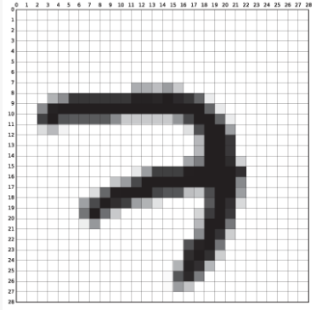
Caracteristicas do MNIST
Possui 60.000 dados para treino;
Possui 10.000 dados para teste;
Foi escrito a mão por funcionários do United States Census Bureau e por alunos do High School;
Os digitos são centralizados num Quadro de 28 x28 pixels;
Estão todos em escala de cinza;

Slide 6
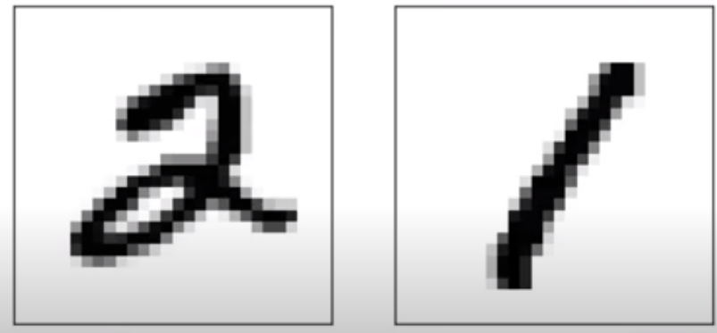
Como diferenciar os números?

Slide 7
E como aplicar numa RNA?
Pixel 1 ->
Pixel 2 ->
-> 0
-> 1
Pixel 3 ->
-> 2
Pixel 4 ->
-> 3
Pixel 5 ->
-> 4
Pixel 6 ->
-> 5
Pixel 6 ->
-> 6
Pixel 6 ->
-> 7
-> 8
-> 9
Pixel 784 ->
Notes:
Vamos voltar um pouco no tempo

Slide 8
Vamos para Prática!
# Importar as bibliotecas
import tensorflow as tf
from tensorflow import keras
import numpy as np
import matplotlib.pyplot as plt
# Carrega o dataset
mnist = keras.datasets.mnist
# Carrega os dados de treino e teste
(train_images, train_labels), (test_images, test_labels) = mnist.load_data()
# Mostra as caracteristicas do dataset
print(train_images.shape)
print(test_images.shape)
print(np.unique(train_labels))
# Exibe uma amostra do dataset
plt.figure()
plt.imshow(train_images[1], cmap = 'binary')
plt.colorbar()
print(train_labels[1])
# Normalizando a escala de cinza para ficar entre 0 e 1
train_images = train_images/255
test_images = test_images/255
plt.figure()
plt.imshow(train_images[1], cmap = 'binary')
plt.colorbar()
print(train_labels[1])
Notes:
Vamos voltar um pouco no tempo

Slide 9
Vamos para Prática!
# Mostrando o dataset normalizado
plt.figure(figsize =(10,10))
for i in range(25):
plt.subplot(5,5,i+1)
plt.imshow(train_images[i], cmap = 'binary')
plt.xlabel(train_labels[i])
# Criando o modelo com keras
model = keras.Sequential([
# Camada de entrada Flatten para transformar a matriz de 28x28 para um vetor de 784
keras.layers.Flatten(input_shape=(28,28)),
# Camada Oculta Densa (totalmente conectada) de 128 neuronios, com funçao de ativação Relu
keras.layers.Dense(128, activation = tf.nn.relu),
# Camada de saida Densa de 10 neuronios, com funçao de ativaçao softmax
keras.layers.Dense(10, activation=tf.nn.softmax)
])
# Compila o modelo com fuçao Loss e metrica de acuracia
model.compile(loss='sparse_categorical_crossentropy', metrics=['accuracy'])
# Mostra o modelo compilado
model.summary()
# Treina o modelo, com 5 épocas
model.fit(train_images, train_labels, epochs = 5)
# Testa e mostra as métricas
test_loss, test_acc = model.evaluate(test_images, test_labels)
print(test_loss)
print(test_acc)
Notes:
Vamos voltar um pouco no tempo

Slide 10
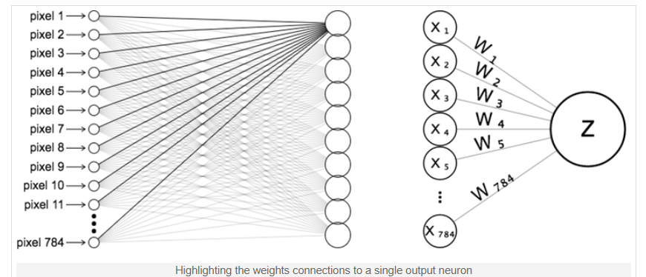
E o que aconteceu?
Notes:
Vamos voltar um pouco no tempo

Slide 11
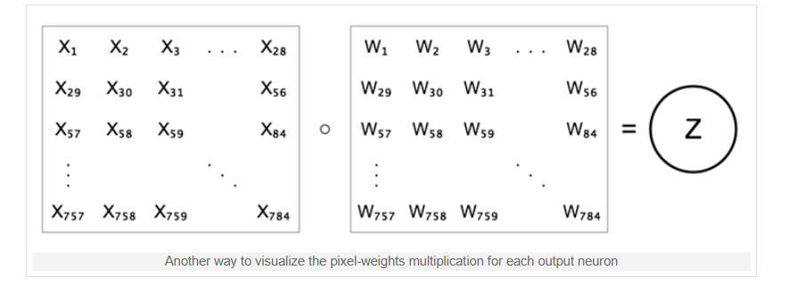
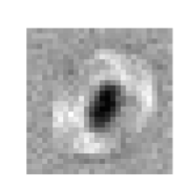
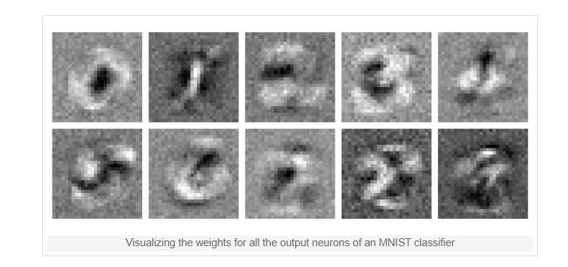
E o que aconteceu?
Notes:
Vamos voltar um pouco no tempo

Slide 12
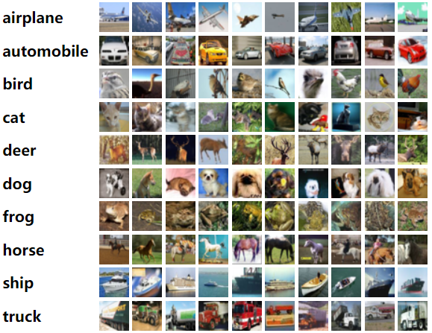
E se colocarmos cor nisso?
EXEMPLO: CIFAR-10
60.000 Imagens;
32 x 32 pixels;
10 classes independentes
Classes balanceadas

Slide 13
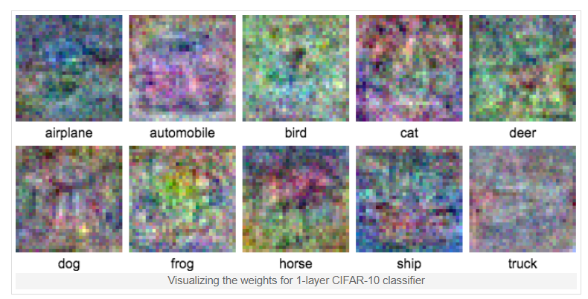
Acontece isso...

Slide 14
Por que?
Fazer com que cada pixel da imagem seja um atributo ignora a dependência entre pixels vizinhos!
As características de contorno, profundidade e textura são percebidas por um conjunto de pixels próximos um do outro.
A inclusão de cores força a pensarmos em 3 Dimensões – RGB!
Existem duas alternativas para lidar com isso:
Extrair as caracteristicas de contorno, profundidade e textura através de técnicas de processamento de sinais;
Aprender a extrair essas características através de parâmetros;

Slide 15
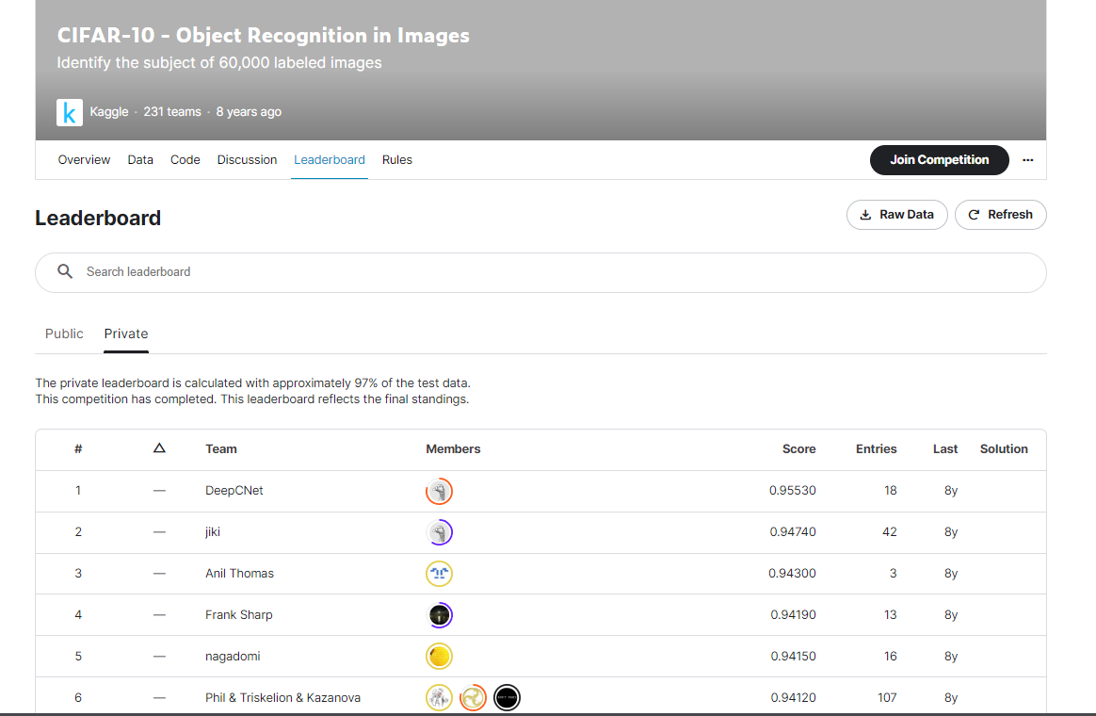
CIFAR-10

Slide 16
Redes Neurais Convulacionais (CNN)
As CNN (Convolutional Neural Networks) são usada para reconhecimento visual;
Baseiam-se nos conceitos conhecidos sobre a visão humana;
Considera a relação entre os pixels vizinhos para determinar contornos, texturas e profundidades;
A relação é estipulada através de filtros, que são aplicados através de um processo chamado convolução.

Slide 17
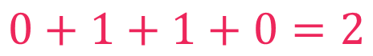
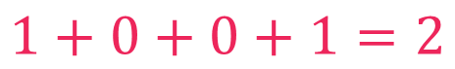
E o que são filtros?
1 | 0
0 | 1
$$1+0+0+1=2$$
O que acham desse filtro?
0 | 1
1 | 0
$$0+1+1+0=2$$

Slide 18
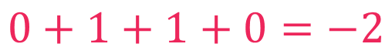
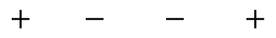
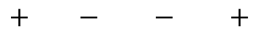
E o que são filtros?
1 | 0
0 | 1
$$+ − − +$$
$$1+0+0+1=2$$
O que acham desse filtro?
0 | 1
1 | 0
$$+ − − +$$
$$0+1+1+0=−2$$

Slide 19
E o que são filtros?
Para uma image 2x2, apenas com “-” e “+” = 2⁴ = 16 possibilidades!
- | -
- | -
+ | -
- | -
- | +
- | -
- | -
+ | -
- | -
- | +
+ | +
- | -
+ | -
+ | -
+ | -
- | +
- | +
+ | -
- | +
- | +
- | -
+ | +
+ | +
+ | -
+ | +
- | +
+ | -
+ | +
- | +
+ | +
+ | +
+ | +

Slide 20
E o que são filtros?
Para uma image 2x2, apenas com “-” e “+” = 2⁴ = 16 possibilidades!
- | -
- | -
+ | -
- | -
- | +
- | -
- | -
+ | -
- | -
- | +
+ | +
- | -
+ | -
+ | -
+ | -
- | +
- | +
+ | -
- | +
- | +
- | -
+ | +
+ | +
+ | -
+ | +
- | +
+ | -
+ | +
- | +
+ | +
+ | +
+ | +

Slide 21
E o que são filtros?
Para uma image 2x2, apenas com “-” e “+” = 2⁴ = 16 possibilidades!
- | -
- | -
+ | -
- | -
- | +
- | -
- | -
+ | -
- | -
- | +
+ | +
- | -
+ | -
+ | -
+ | -
- | +
- | +
+ | -
- | +
- | +
- | -
+ | +
+ | +
+ | -
+ | +
- | +
+ | -
+ | +
- | +
+ | +
+ | +
+ | +
E se aumentar a quantidade de pixels?
E se usarmos valores reais randomicos, por exemplo 3.14, 2.75, 0.33…?

Slide 22
Voltando para CNN
1 | -1 | -1
-1 | 1 | -1
-1 | -1 | 1
1 | -1 | 1
-1 | 1 | -1
1 | -1 | 1
-1 | -1 | 1
-1 | 1 | -1
1 | -1 | -1
-1 | 1 | -1
1 | -1 | 1
-1 | 1 | -1

Slide 23
Voltando para CNN
1 | -1 | -1
-1 | 1 | -1
-1 | -1 | 1
\
 | \
-1 | -1 | 1
-1 | 1 | -1
1 | -1 | -1
 | /
/
Camada totalmente conectada
(MLP)
Camada de Convolução
(Filtro)
Camada de Pooling
(Redução)
1 | -1 | 1
-1 | 1 | -1
1 | -1 | 1
\ | /
/ | \
/ | \
\ | /
-1 | 1 | -1
1 | -1 | 1
-1 | 1 | -1

Slide 24


Camada de Convolução
Fonte: https://giphy.com/gifs/blog-daniel-keypoints-i4NjAwytgIRDW
Fonte: https://commons.wikimedia.org/wiki/File:Convolution_arithmetic_-_Padding_strides.gif

Slide 25

Camada de Convolução em imagens coloridas
Fonte: https://miro.medium.com/v2/resize:fit:1280/1*ciDgQEjViWLnCbmX-EeSrA.gif

Slide 26
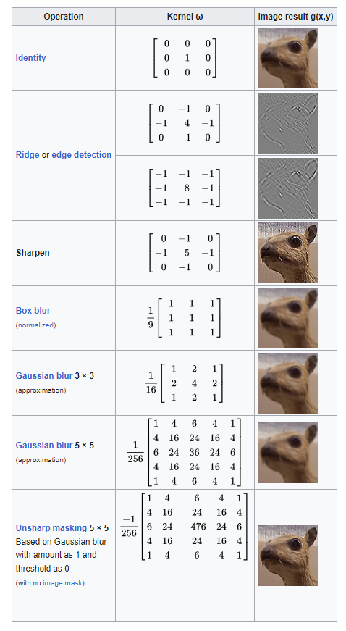
Mas para que serve isso?
Serve para achar bordas nas imagens;
Serve para evidenciar alguma caracteristica como o sharpen e o blur;
E o que isso tem a ver com CNN?
A CNN aplica esses filtros de convulação várias vezes;
O treinamento da CNN consiste em descobrir quais os valores que mais se adequam aos filtros;
Fonte: https://en.wikipedia.org/wiki/Kernel_(image_processing)

Slide 27

Camada de Pooling
Usada para reduzir a dimensão da imagem e conseguir discriminar a imagem. Exemplos:
Max Pooling
Fonte: https://nico-curti.github.io/NumPyNet/NumPyNet/images/maxpool.gif
Outros exemplos: Min Pooling e Average Pooling

Slide 28
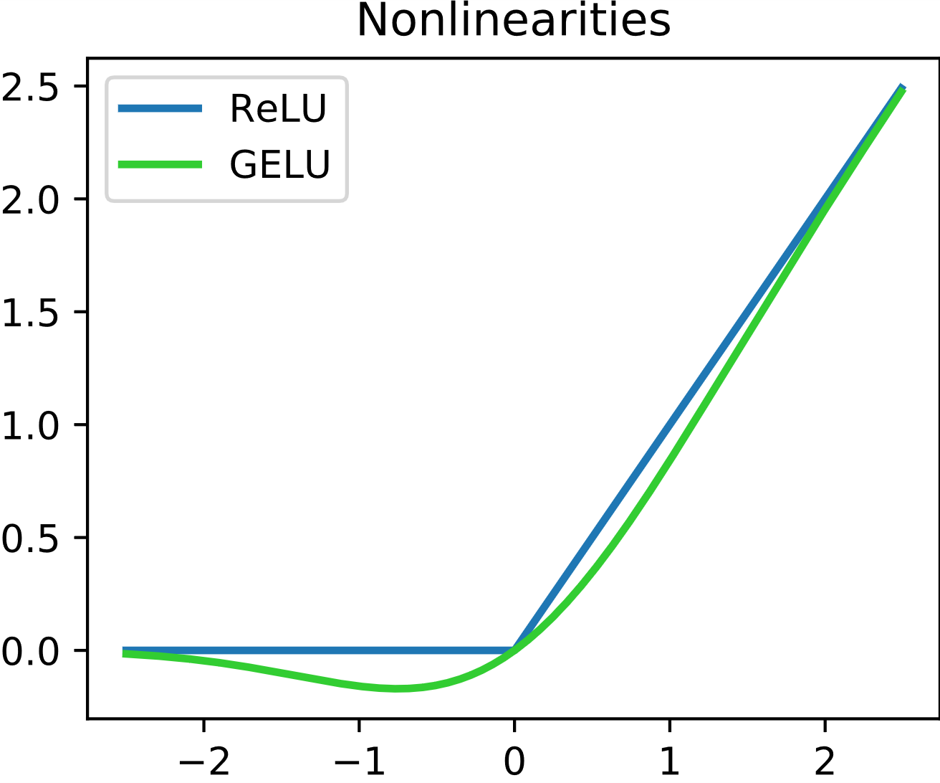
Função de ativação
Fonte: https://upload.wikimedia.org/wikipedia/commons/4/42/ReLU_and_GELU.svg

Slide 29
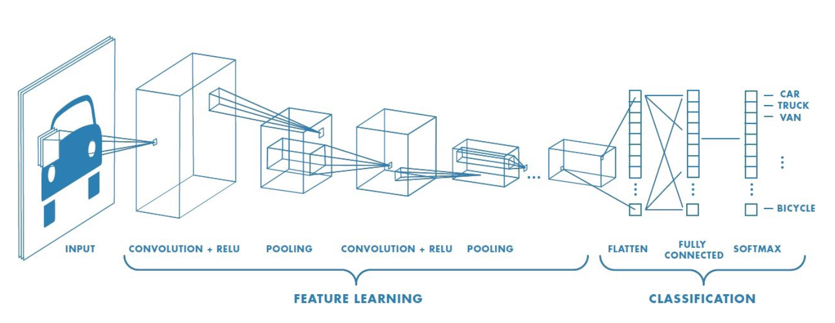
Processo Completo da CNN
Fonte: https://rstudio-conf-2020.github.io/dl-keras-tf/04-computer-vision-cnns.html#13

Slide 30
Vamos para Prática!
# Criando um modelo de rede neural sequencial.
model2 = keras.Sequential()
# Adiciona uma camada de convolução 2D com 32 filtros de tamanho 5x5, que usa a função de ativação ReLU
# e tem uma entrada de imagem 2D com altura e largura de 28 pixels e um único canal de cor (escala de cinza).
model2.add( keras.layers.Conv2D(filters=32, kernel_size=5, padding='same',
activation ='relu', input_shape=(28,28,1)) )
# Adiciona uma camada de max pooling 2D que reduz a dimensão da imagem de entrada pela metade
# (em ambas as direções - altura e largura) usando uma janela de 2x2 pixels e um passo de 2 pixels.
# A camada é adicionada à rede neural após a camada de convolução, o que ajuda a reduzir o número
# de parâmetros e a extrair as características mais importantes da imagem.
model2.add( keras.layers.MaxPooling2D(pool_size=[2,2], strides=2))
# Adiciona uma camada de convolução 2D com 64 filtros de tamanho 5x5, que usa a função de ativação ReLU
# e tem uma entrada de imagem 2D com altura e largura de 28 pixels e um único canal de cor (escala de cinza).
model2.add( keras.layers.Conv2D(filters=64, kernel_size=5, padding='same',
activation ='relu', input_shape=(28,28,1)) )
# Adiciona uma camada de max pooling 2D que reduz a dimensão da imagem de entrada pela metade
# (em ambas as direções - altura e largura) usando uma janela de 2x2 pixels e um passo de 2 pixels.
# A camada é adicionada à rede neural após a camada de convolução, o que ajuda a reduzir o número
# de parâmetros e a extrair as características mais importantes da imagem
model2.add(keras.layers.MaxPooling2D(pool_size=[2,2], strides=2))
# Transforma a imagem no formato de "matriz" em um vetor
model2.add(keras.layers.Flatten())
# Adiciona uma camada de 1024 neuronios totalmente conectados (Densa) com função de ativação ReLU
model2.add(keras.layers.Dense(1024, activation='relu'))
# Adiciona uma camada de 10 neurônios totalmente conectados (Densa), que calcula
# as probabilidades de cada classe usando a função softmax.
model2.add(keras.layers.Dense(10, activation='softmax'))
# Compila o modelo model2 com o otimizador Adam, a função de perda de entropia cruzada categórica esparsa
# e a métrica de acurácia. O modelo agora está pronto para ser treinado.
model2.compile(optimizer='adam', loss='sparse_categorical_crossentropy', metrics=['accuracy'])
# Vamos mostrar como ficou a rede
model2.summary()
Notes:
Vamos voltar um pouco no tempo

Slide 31
Vamos para Prática!
# Treinando nosso modelo!
model2.fit(train_images, train_labels, epochs = 5)
# Vamos expandir as dimensões da imagem para verificação de acerto depois
# de colocar o modelo a prova
test_images = (np.expand_dims(test_images,3))
test_images.shape
# Vamos testar o modelo!
test_loss, test_acc = model.evaluate(test_images, test_labels)
print(test_loss)
print(test_acc)
# Agora vamos por o modelo a prova! Vamos passar imagens e ele vai nos dizer o que é
predictions = model.predict(test_images)
print("Score para o objeto #0 no teste: ")
print(predictions[0])
print("Classe predita = " +str(np.argmax(predictions[0])))
Notes:
Vamos voltar um pouco no tempo

Slide 32
Algumas verificações:
# Funções para facilitar a visualização
def plot_image(i, predictions_array, true_label, img):
predictions_array, true_label, img = predictions_array[i], true_label[i], img[i]
plt.grid(False)
plt.xticks([])
plt.yticks([])
plt.imshow(img, cmap = plt.cm.binary)
predicted_label = np.argmax(predictions_array)
if(predicted_label == true_label):
color = 'blue'
else:
color = 'red'
plt.xlabel("{} {:2.0f}% ({})".format(predicted_label,
100*np.max(predictions_array),
true_label,
color = color))
def plot_value_array(i, predictions_array, true_label):
predictions_array, true_label = predictions_array[i], true_label[i]
plt.grid(False)
plt.xticks(range(10),range(10))
plt.yticks([])
thisplot = plt.bar(range(10), predictions_array, color = "#77777777")
plt.ylim([0,1])
predicted_label = np.argmax(predictions_array)
thisplot[predicted_label].set_color('red')
thisplot[true_label].set_color('blue')
Notes:
Vamos voltar um pouco no tempo

Slide 33
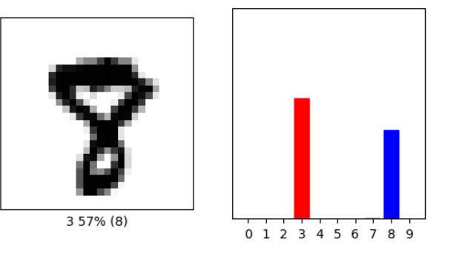
Algumas verificações:
# Vamos verificar quais as imagens que o nosso modelo errou
predictions = model.predict(test_images)
for i in range(500):
if(np.argmax(predictions[i]) != test_labels[i]):
print(i)
# Agora vamos avaliar os numeros que ele errou
i = 233 # Substitua por um dos indices apontados na celula anterior!
plt.figure(figsize=(6,3))
plt.subplot(1,2,1)
plot_image(i, predictions, test_labels, test_images[:,:,:,0])
plt.subplot(1,2,2)
plot_value_array(i, predictions, test_labels)
Notes:
Vamos voltar um pouco no tempo

Slide 34
Copyright © 2023 Prof. Airton Y. C. Toyofuku
This presentation has been designed using images from Flaticon.com
This presentation was based on Redes Neurais Convulacionais by Prof. Diego Silva

